Slide 1
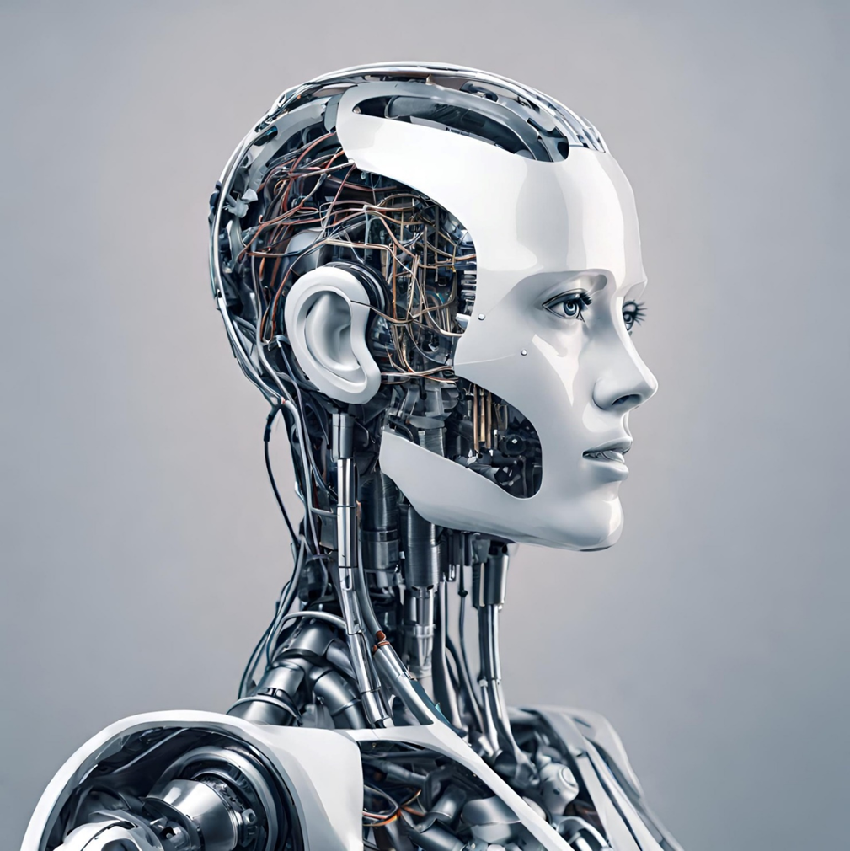
Erste Schritte in KI und Datenanalyse
Aktivität 1
Image created by Dall.E

Slide 2
Erste Schritte in KI und Datenanalyse
Aktivität 1
Was denkt ihr: Was sind Künstliche Intelligenz und Maschinelles Lernen?
Was wisst ihr über Künstliche Intelligenz und Maschinelles Lernen?

Slide 3
Erste Schritte in KI und Datenanalyse
Aktivität 1
Künstliche Intelligenz (KI) ist wie ein kluger Computer, der versucht, so zu denken wie ein Mensch. Stell dir vor, du hast einen Roboterfreund, der lernen kann, indem er Muster erkennt. Wenn du ihm zeigst, wie man ein Puzzle zusammensetzt, kann er das später auch alleine machen! KI hilft uns im Alltag, zum Beispiel bei Suchmaschinen im Internet oder bei Sprachassistenten, die auf unsere Fragen antworten. 🤖🌟
Definition von Künstlicher Intelligenz verfasst von Microsoft Copilot, April 2024

Slide 4
Erste Schritte in KI und Datenanalyse
Aktivität 1
Künstliche Intelligenz, oder kurz KI, ist wie ein superkluger Roboter im Computer. So wie du neue Dinge lernst, indem du Bücher liest und Fragen stellst, kann KI aus riesigen Datenmengen lernen und so schlau werden, dass sie selbstständig Aufgaben lösen kann.
KI kann uns also helfen, viele Dinge zu tun, die für uns schwierig oder zeitaufwändig sind. Sie kann zum Beispiel:
Fragen beantworten: Du fragst KI „Wie ist das Wetter heute?“, und sie zeigt dir die Antwort an.
Probleme lösen: Du sagst KI „Mein Fahrrad hat einen platten Reifen“, und sie zeigt dir, wie du ihn reparieren kannst.
Dinge erfinden: KI kann neue Medikamente entwickeln oder Musik komponieren.
Definition von Künstlicher Intelligenz verfasst von Google Gemini, April 2024

Slide 5
Erste Schritte in KI und Datenanalyse
Aktivität 1
Maschinelles Lernen ist eine besondere Fähigkeit von Künstlicher Intelligenz. Computerprogramme lernen aus Daten und werden so immer besser.
So kann ein Programm Katzen von Hunden unterscheiden, Gesichter erkennen oder Spam-Mails filtern.
Maschinelles Lernen ist eine tolle Möglichkeit, Computern neue Dinge beizubringen. Wichtig ist, dass wir die Daten sorgfältig auswählen, damit das Programm keine falschen Dinge lernt.
Definition von Maschinellem Lernen verfasst von Google Gemini, April 2024

Slide 6
Erste Schritte in KI und Datenanalyse
Aktivität 1
Maschinelles Lernen ist, wenn Computer wie kleine Schüler lernen, indem sie Beispiele betrachten.
Stell dir vor, du zeigst einem Roboter viele Bilder von Hunden und Katzen. Der Roboter schaut sich die Bilder an und lernt, wie man Hunde von Katzen unterscheidet. Dann kann er selbstständig entscheiden, ob ein neues Bild ein Hund oder eine Katze ist! 🤖📸🐶🐱
Definition von Maschinellem Lernen verfasst von Microsoft Copilot, April 2024

Slide 7
Erste Schritte in KI und Datenanalyse
Aktivität 1
Was meint ihr: Wie wirken sich KI und Maschinelles Lernen bereits heute auf euer Leben aus?

Slide 8
Erste Schritte in KI und Datenanalyse
Aktivität 1
Was meint ihr: Wie wirken sich KI und Maschinelles Lernen bereits heute auf euer Leben aus?
Smart Speakers/Digitale Assistenten (Alexa, Siri …)
Social-Media-Algorithmen
Smart-TV-Empfehlungen
Musikplayer-Empfehlungen
Kundenkarten
Online-Einkäufe
Biometrische Systeme
Google Maps
Google Translate
Textvervollständigung
Fotobearbeitung
Videospiele
Chatbots

Slide 9
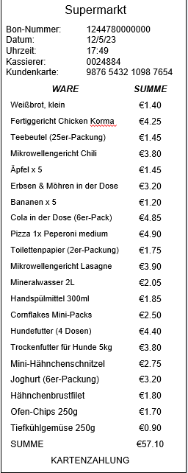
Aktivität 2

Slide 10
Erste Schritte in KI und Datenanalyse
Aktivität 2
Was könnt ihr anhand dieser Kassenzettel über den Käufer oder die Käuferin herausfinden?
Was sind die Gemeinsamkeiten und Unterschiede in ihren Lebensumständen?

Slide 11
Erste Schritte in KI und Datenanalyse
Aktivität 2
Was meint ihr: Was machen die Supermärkte mit all den Informationen, die sie sammeln?
Was hat der Supermarkt von dem System der Kundenkarten, und was haben die Kunden davon?

Slide 12
Erste Schritte in KI und Datenanalyse
Aktivität 3

Slide 13
Erste Schritte in KI und Datenanalyse
Aktivität 3
Die Tabelle erstellt daraus automatisch das Diagramm mit den Ergebnissen.
Daten der Schüler*innen hier einfügen
Die Tabelle führt die Berechnungen automatisch aus.

Slide 14
Erste Schritte in KI und Datenanalyse
Aktivität 3
Beispiele von realen Daten einer Schulklasse

Slide 15
Erste Schritte in KI und Datenanalyse
Aktivität 3
Tabellenprogramme arbeiten nicht mit KI oder ML, aber sie sind hervorragende Beispiele dafür, dass Computerprogramme viel besser mit großen Datenmengen umgehen können als Menschen.

Slide 16
Erste Schritte in KI und Datenanalyse
Aktivität 3
Daten und Rechenleistung des britischen Wetterdienstes:
Das MET Office sammelt jeden Tag 250 Milliarden Datenbits.
Der CRAY-Supercomputer kann pro Sekunde 14.000 Billionen Berechnungen durchführen!
© British Crown Copyright, Met Office

